Slide 1
Wieloaspektowa analiza czasowo-kosztowa projektów ze szczególnym uwzględnieniem kryterium jakości rozwiązań projektowych
Autor: Anna Marcinkowska
Promotor: prof. dr hab. inż. Piotr Zaskórski
Warszawska Wyższa Szkoła Informatyki, Warszawa 2015

Slide 2
Cel i hipoteza badawcza
Cel pracy:
Zbadanie wpływu analizy czasowo-kosztowej na kryterium jakości rozwiązań projektowych.
Hipoteza badawcza:
Jakość rozwiązań projektowych jest determinowana wieloaspektową analizą czasowo-kosztową rozwiązań projektowych.

Slide 3
Zakres pracy
Rozdział 1. Istota, złożoność i zakres projektu
Rozdział 2. Zarządzanie złożonością i jakością projektu
Rozdział 3. Identyfikacja zasobów i kosztów oraz jakości projektu
Rozdział 4. Metody oraz modele harmonogramowania i budżetowania projektu
Rozdział 5. Identyfikacja metod optymalizacji czasowo-kosztowej
Rozdział 6. Ocena efektów analizy czasowo-kosztowej w kontekście jakości
Rozdział 7. Prezentacja praktyczna analizy czasowo-kosztowej w odniesieniu do projektu systemu informatycznego
Rozdział 8. Wnioski do praktyki projektowej w obszarze analizy czasowo-kosztowej

Slide 4
Wnioski z analizy istniejących rozwiązań – wady i zalety metod CPM-COST i PERT-COST
Zalety | Wady
Przejrzystość diagramów sieciowych Możliwość wyznaczenia ścieżki krytycznej Minimalizacja ryzyka przekroczenia terminu realizacji projektu Prezentacja terminu zakończenia projektu i rezerw czasowych poszczególnych czynności na diagramie Wsparcie w procesie szacowania kosztów projektu Możliwość graficznej reprezentacji struktury projektu Względnie proste obliczenia Możliwość wyznaczenia prawdopodobieństwa realizacji projektu w zadanym czasie (PERT) | Trudność zastosowania dla wysoce złożonych projektów Nieprecyzyjne czasy trwania zadań i zakończenia projektu Złożone wprowadzanie modyfikacji w sieci w trakcie trwania projektu Czasochłonne obliczenia dla złożonych projektów Koncentracja na czynnościach tworzących ścieżkę krytyczną projektu

Slide 5
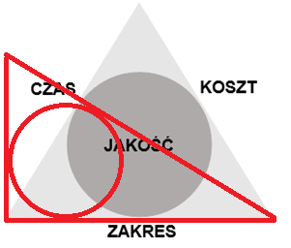
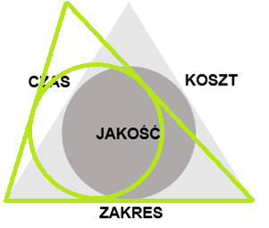

Ocena efektów analizy czasowo-kosztowej w kontekście jakości
  Ocena w kontekście systemowej definicji jakości
${Gw}_{d}=f(P_{p},E_{cs},S_{y})$,
przy czym: $P_{p}=f(Z,U_{o},M)$,
oraz: $E_{cs}=f(U,F_{u},R, E, Ż, S, R_{y}, K,G,…)$
  Ocena w ujęciu ex-ante
Notes:
${Gw}_{d}=f(P_{p},E_{cs},S_{y})$, (2.4)
gdzie:
Gw_{d} – generowanie wartości dodanej,
P_{p} – potencjał procesu,
E_{cs} – elementarne cechy systemowe,
S_{y} – synergia cech systemowych;
przy czym: $P_{p}=f(Z,U_{o},M)$, (2.5)
gdzie:
P_{p} – potencjał procesu,
Z – zakres realizacji procesu,
U_{o} – uwarunkowania otoczenia,
M – możliwości systemu projektowego;
oraz: $E_{cs}=f(U,F_{u},R, E, Ż, S, R_{y}, K,G,…)$, (2.6)
gdzie:
U – użyteczność,
F_{u} – funkcjonalność,
R – niezawodność,
E – efektywność,
Ż – żywotność,
S – spójność,
R_{y} – ryzyko,
K – kompletność,
G – gotowość.

Slide 6
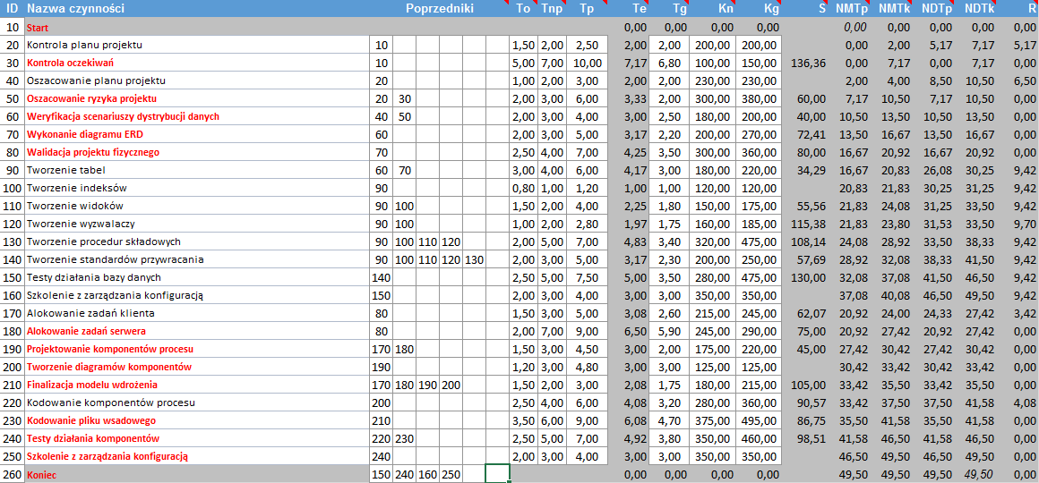
Arkusz analizy czasowo kosztowej

Slide 7
Wykres Gantta dla metody PERT

Slide 8
Kroki analizy PERT-COST
Skrócenie czynności 'Weryfikacja scenariuszy dystrybucji danych' o 0,5 jednostek, koszt: 20
Skrócenie czynności 'Projektowanie komponentów procesu' o 1 jednostek, koszt: 45
Skrócenie czynności 'Oszacowanie ryzyka projektu' o 1,33333333333333 jednostek, koszt: 80
Skrócenie czynności 'Wykonanie diagramu ERD' o 0,966666666666666 jednostek, koszt: 70
Skrócenie czynności 'Alokowanie zadań serwera' o 0,6 jednostek, koszt: 45
Skrócenie czynności 'Walidacja projektu fizycznego' o 0,75 jednostek, koszt: 60
Skrócenie czynności 'Kodowanie pliku wsadowego' o 1,38333333333333 jednostek, koszt: 120
Skrócenie czynności 'Testy działania komponentów' o 1,11666666666667 jednostek, koszt: 110
Skrócenie czynności 'Finalizacja modelu wdrożenia' o 0,333333333333333 jednostek, koszt: 35
Skrócenie czynności 'Kontrola oczekiwań' o 0,366666666666667 jednostek, koszt: 50

Slide 9
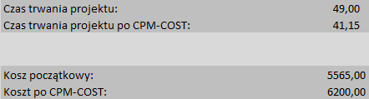
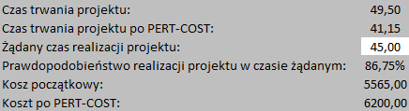
Arkusz analizy czasowo-kosztowej

Slide 10
Ocena efektów analizy czasowo-kosztowej
Źródło ryzyka | Ocena przed analizą |  | Ocena po analizie
 | Prawdopodobieństwo wystąpienia | Wartość oceny | Prawdopodobieństwo wystąpienia | Wartość oceny
Niedostateczne zaangażowanie uczestników w projekcie | Bardzo niskie | 15% | Bardzo niskie | 15%
Małe doświadczenie kierownika projektu | Niskie | 25% | Niskie | 25%
Znaczące przekroczenie budżetu | Bardzo niskie | 10% | Wysokie | 75%
Złożone powiązania z systemami zewnętrznymi | Bardzo niskie | 10% | Bardzo niskie | 10%
Wysokie wymagania na niezawodność systemu | Wysokie | 80% | Wysokie | 80%
Zmiany wymagań biznesowych | Bardzo wysokie | 95% | Bardzo wysokie | 95%
Niedostateczne wsparcie sponsora | Niskie | 25% | Niskie | 25%
Niekompletne wymagania | Wysokie | 75% | Wysokie | 75%
Zmiana przepisów prawnych | Średnie | 55% | Średnie | 55%
Niedotrzymanie terminu realizacji projektu | Bardzo wysokie | 98% | Bardzo niskie | 14%
Błędy oprogramowania wykryte w fazie testów | Bardzo niskie | 10% | Bardzo niskie | 10%
Rezygnacja z pracy członka zespołu | Średnie | 45% | Średnie | 45%
PR₁=(15%+25%+10%+10%+80%+95%+25%+75%+55%+98%+10%+45%)/12=45,25%
PR₂=(15%+25%+75%+10%+80%+95%+25%+75%+55%+14%+10%+45%)/12=42,83%

Slide 11
Wnioski z prezentacji praktycznej
Analiza czasowo-kosztowa pozwala skrócić czas realizacji projektu o 8.35 dni, przy jednoczesnym wzroście jego kosztów o 635 jednostek
Poziom ryzyka obniżył się z wartości 45.25% do 42,83%, co nieznacznie podniosło jakość projektu, zgodnie z zależnością, że ryzyko warunkuje poziom jakości projektu i jego wyników
W celu minimalizacji ryzyka przekroczenia budżetu projektu należy rozważyć modyfikację analizy czasowo-kosztowej wprowadzając dopuszczalny całkowity koszt projektu
Wpływ analizy czasowo-kosztowej na jakość projektu jest zależna od zidentyfikowanych typów ryzyka projektowego

Slide 12
Wnioski z prezentacji praktycznej
Metody PERT i PERT-COST wymagają bardziej szczegółowych danych wejściowych, ale dzięki temu wyliczony czas trwania projektu jest dokładniejszy
Warto korzystać z metod opartych na PERT ze względu na możliwość określenia prawdopodobieństwa realizacji projektu w żądanym czasie
Przygotowanie arkusza analizy czasowo-kosztowej jest czasochłonne, ale usprawnia obliczenia i pozwala na łatwą rekalkulację wyników w przypadku zmian w projekcie
Przygotowany arkusz ze względu na ilość wykonywanych obliczeń, może być wykorzystany do małych projektów lub do analizy wybranego etapu większego projektu

Slide 13
Wnioski ogólnie z pracy
W ramach pracy potwierdzona została hipoteza, że jakość rozwiązań projektowych jest determinowana wieloaspektową analizą czasowo-kosztową rozwiązań projektowych.
Analiza czasowo-kosztowa nie ingeruje w zakres projektu. Chcąc dokonać analizy czasowo-kosztowej projektu zachowując jakość na stałym poziomie należy zachować bezpieczne wartości czasu i kosztu.
Przed podejściem do analizy czasowo-kosztowej należy zdefiniować mierniki jakości rezultatu.
Metodyki sieciowe są uniwersalne i mogą być stosowane do różnego rodzaju projektów, a także poszczególnych procesów.
Wadą rozpatrywanych metod analizy czasowo-kosztowej jest koncentracja wyłącznie na czynnościach leżących na ścieżce krytycznej.

Slide 14
Dziękuję za uwagę

